Slide 1
디자인 프레임워크를 위한 Figma

Slide 2
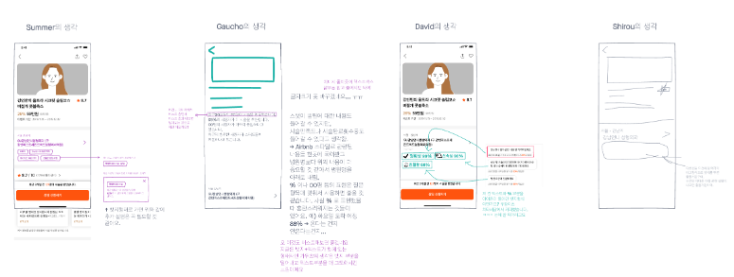
디자인 프레임워크를 위한 Figma
와이어프레임이란?
① 와이어프레임 : 웹 사이트의 골격이나 어플리케이션의 UI 및 핵심 기능을 선과 도형으로 표현한 것
② 방향성 조기 설정 및 계획적인 웹 사이트 및 페이지 개발 (*시간과 비용 효율성 극대화)

Slide 3
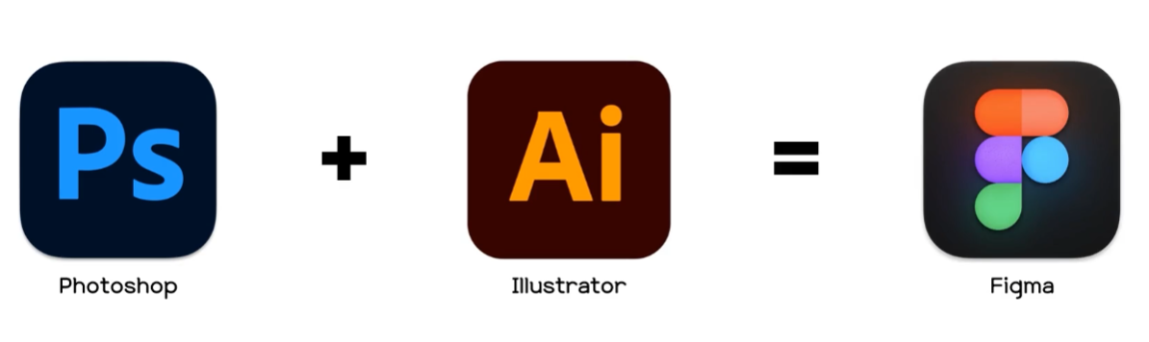
디자인 프레임워크를 위한 Figma
Figma의 필요성
① 기존, 웹 디자인 및 퍼블리싱에 필요했던 도구, PhotoShop & Illustrator
② 상기 두 가지 프로그램을 보다 쉽고 편리하며, 웹 퍼블리싱에 맞게 만들어 놓은 UI 디자인툴, Figma

Slide 4
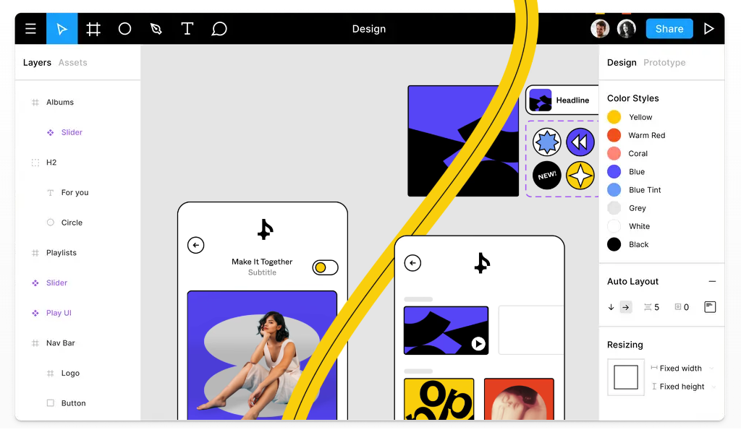
디자인 프레임워크를 위한 Figma
Figma의 장점
① 포토샵 작업에서 해야만 했던 비생산적인 작업을 줄여줍니다.
② 모바일 웹 & 앱 디자인 작업에 가장 특화되어 있는 프로그램 (*컴포넌트, 속도, 협업 측면 모두)
③ 퍼포먼스 대비 낮은 진입장벽 (*PPT 만들 수 있는 실력이면 누구나 할 수 있음)
④ 퍼블리셔 및 프론트엔드 개발자에게 요구되는 UI 디자인 툴 활용을 한 번에 해결!

Slide 5
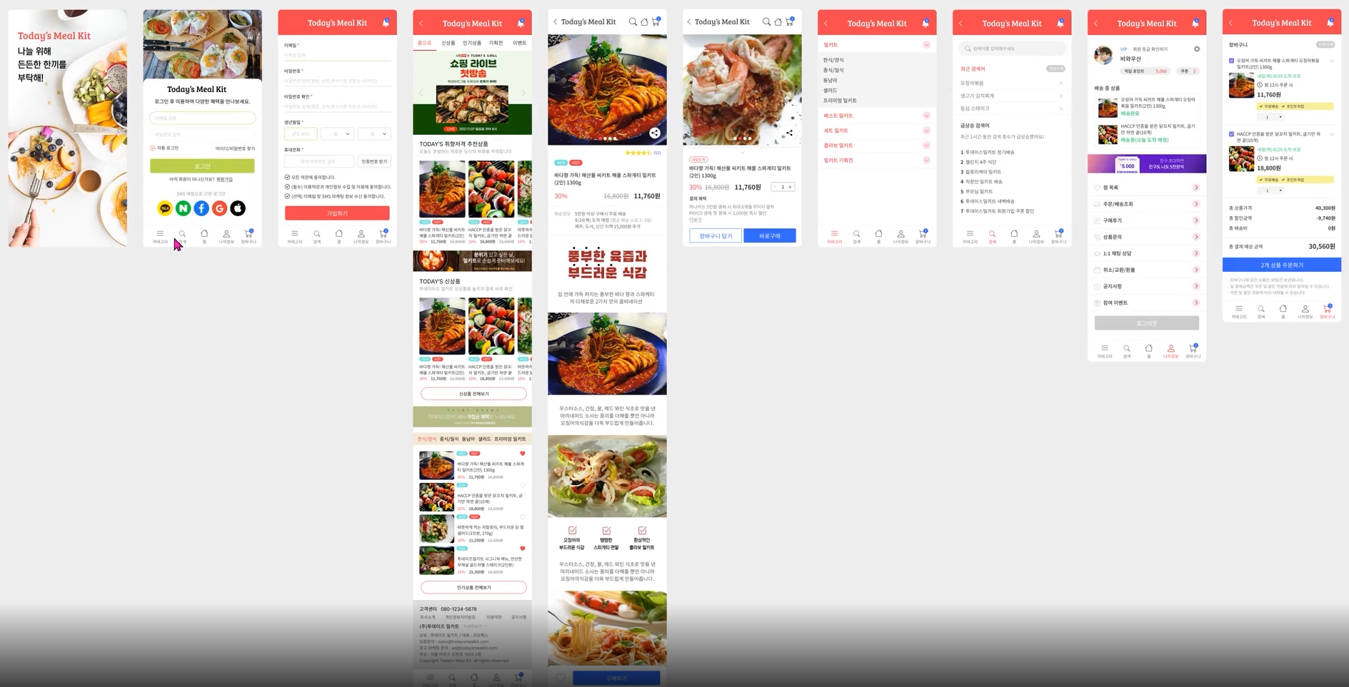
디자인 프레임워크를 위한 Figma
실습페이지 소개 (*10개의 디자인 페이지)

Slide 6
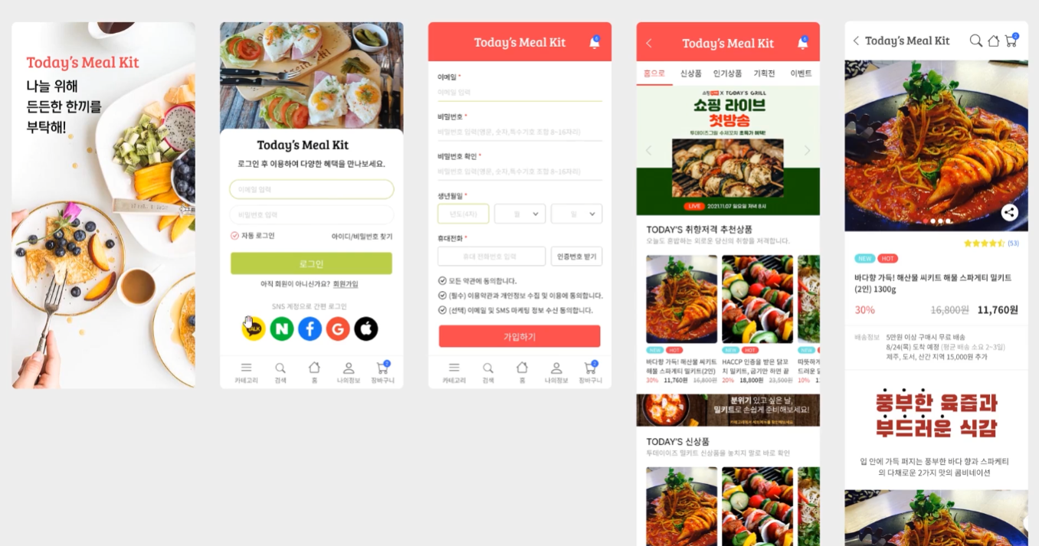
디자인 프레임워크를 위한 Figma
Pre-loading 페이지
Log-in 페이지
회원가입 페이지
Footer-Nav
Custom Checkbox
Components
메인 페이지
제품상세 페이지
중간배너
상품이미지
Slick Slider
Slick Slider

Slide 7
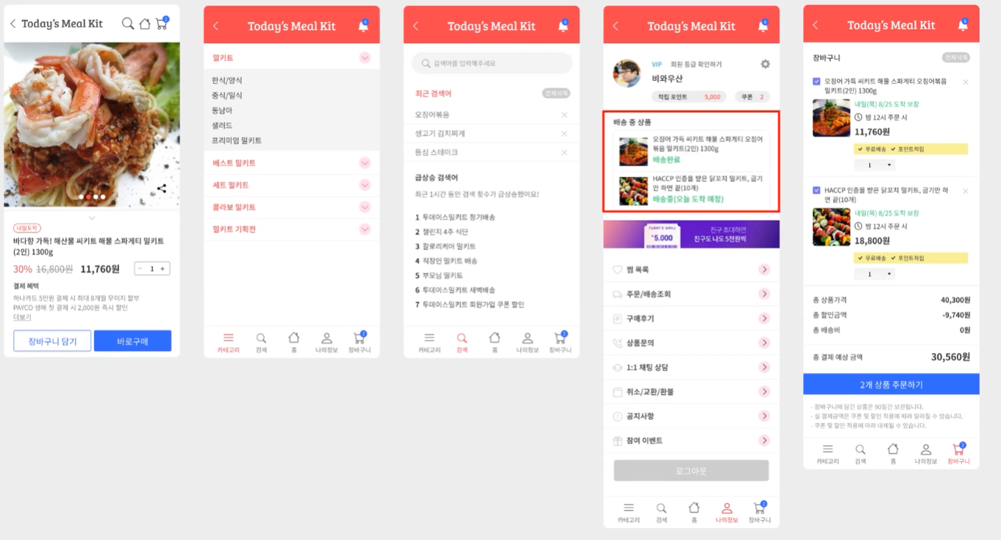
디자인 프레임워크를 위한 Figma
구매하기 페이지
카테고리 페이지
카테고리 페이지
장바구니 버튼
jQuery 어코디언
jQuery 어코디언
바로구매 버튼
jQuery load 메서드
jQuery load 메서드
배송정보 페이지
장바구니 페이지
나의정보페이지
나의정보페이지
찜목록 페이지
찜목록 페이지

Slide 8
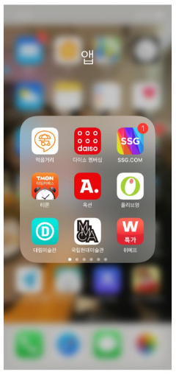
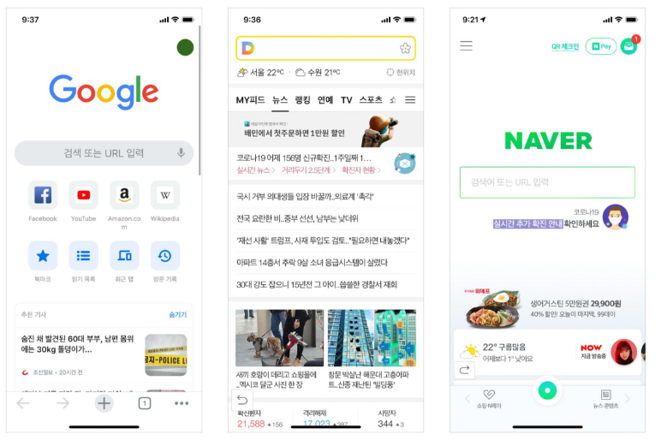
디자인 프레임워크를 위한 Figma
모바일 웹 / 모바일 앱 정의
① 반응형 웹(Responsive Web) : 하나의 html이 디바이스에 따라 레이아웃 변경되는 형태
② 적응형 웹(Adaptive Web) : PC와 모바일에 개별적인 html로 제작되어 있음
③ 모바일 웹(Mobile Web) : Mobile First => 하나의 html이 Only 모바일에 맞춰 제작됨
④ 네이티브 앱(Native App) : 앱, 플레이스토어에서 다운로드 하는 앱 개발자가 만든 전문 앱
⑤ 모바일 웹 앱(Mobile Web App) : Web과 App의 중간적인 특징 => 모바일에 최적화된 레이아웃
> 하이브리드 앱 이라고도 부름

Slide 9
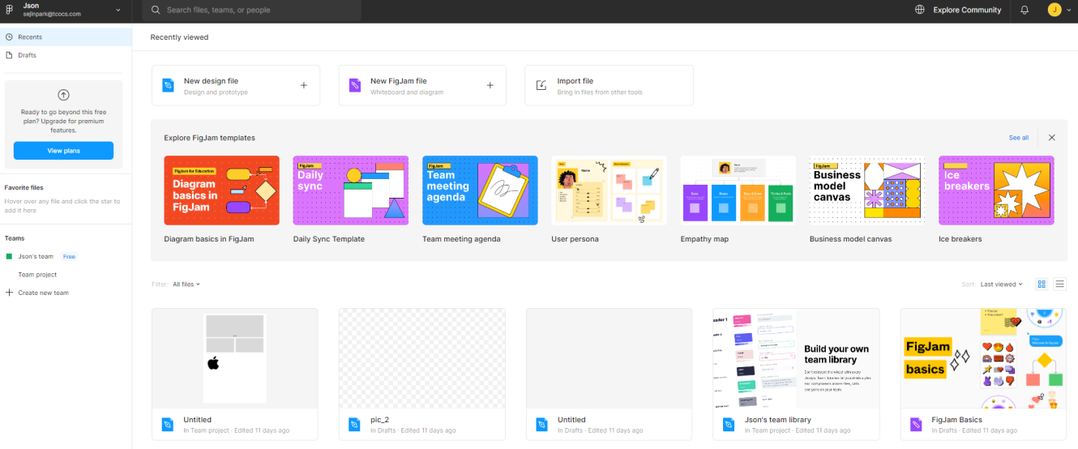
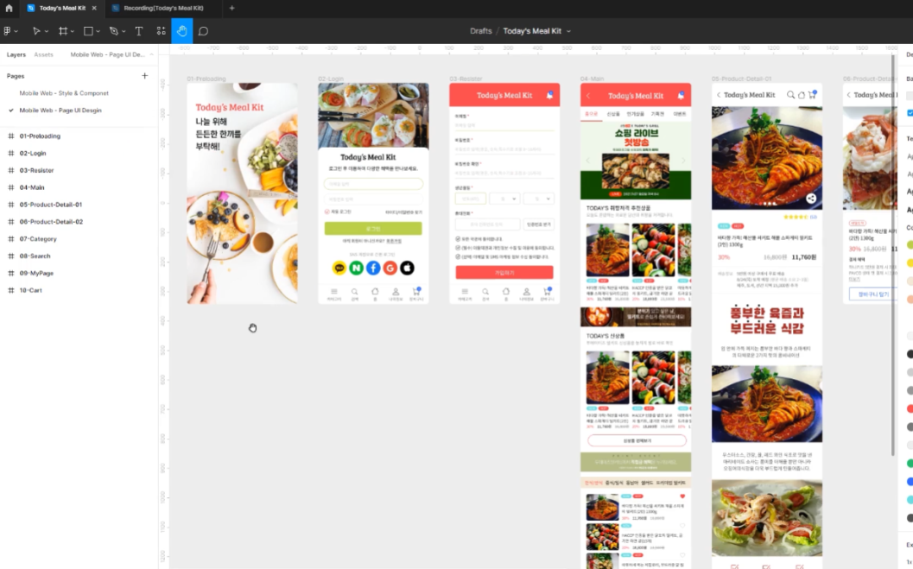
디자인 프레임워크를 위한 Figma
Figma 회원가입 및 계정 로그인
① Figma 사이트 : https://www.figma.com/ => New Design File (*무료플랜 : 3개의 디자인 파일 사용 가능)
② New Figjam File : 협업 프로젝트 진행 시, 사용

Slide 10
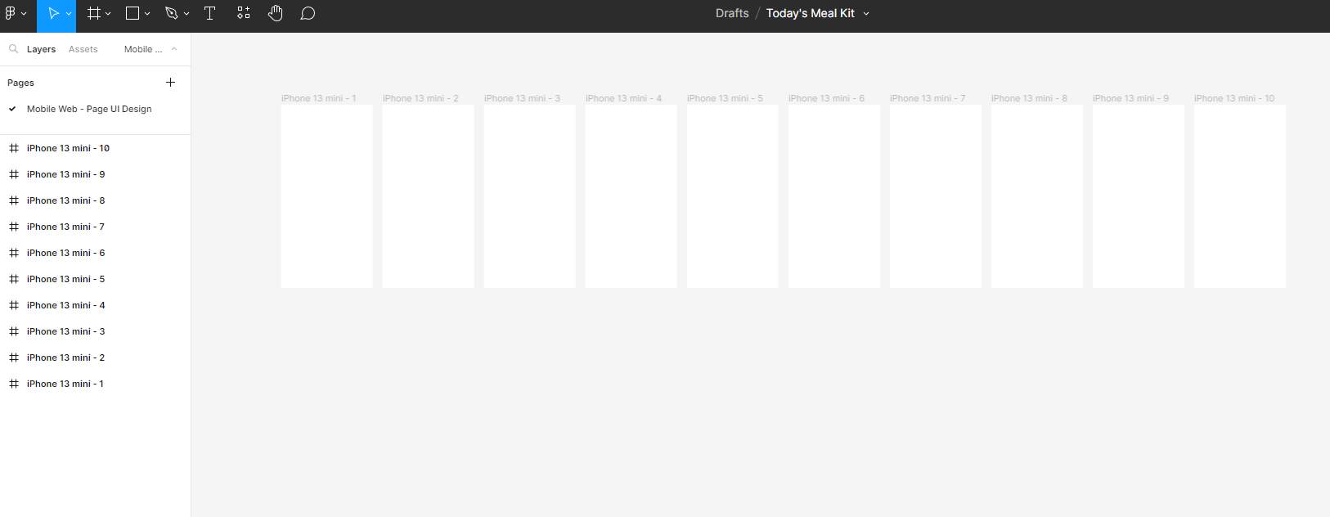
디자인 프레임워크를 위한 Figma
Figma 프레임만들기
① Figma 프로젝트 이름 바꾸기 (*기본적으로 Auto Saved 기능 탑재 / 별도의 저장 불필요)
② New Figjam File : 협업 프로젝트 진행 시, 사용
③ 프레임 만들기 : 단축키 F => 아이폰13 Mini 선택 => Height 수정 : 750 (*대중적인 사이즈)
**캔버스 사이즈 조절 : ctrl + 마우스 휠 / 캔버스 화면 이동 : space bar + 마우스 클릭이동 /
복제 : Ctrl + D
④ 총 10개의 프레임만들기

Slide 11
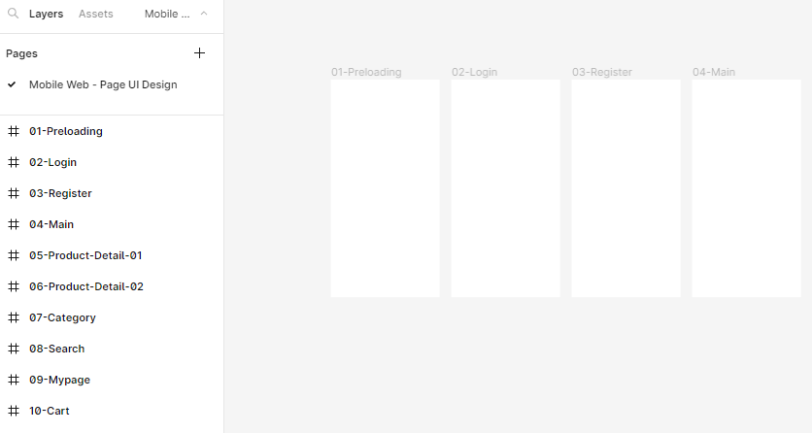
디자인 프레임워크를 위한 Figma
Figma 프레임수정
① 프레임 위치.순서 변경 => 01~10까지 (*순서 변경을 해줘야 캔버스 작업 용이)
② 프레임 이름 변경 : 01 ~ 10까지

Slide 12
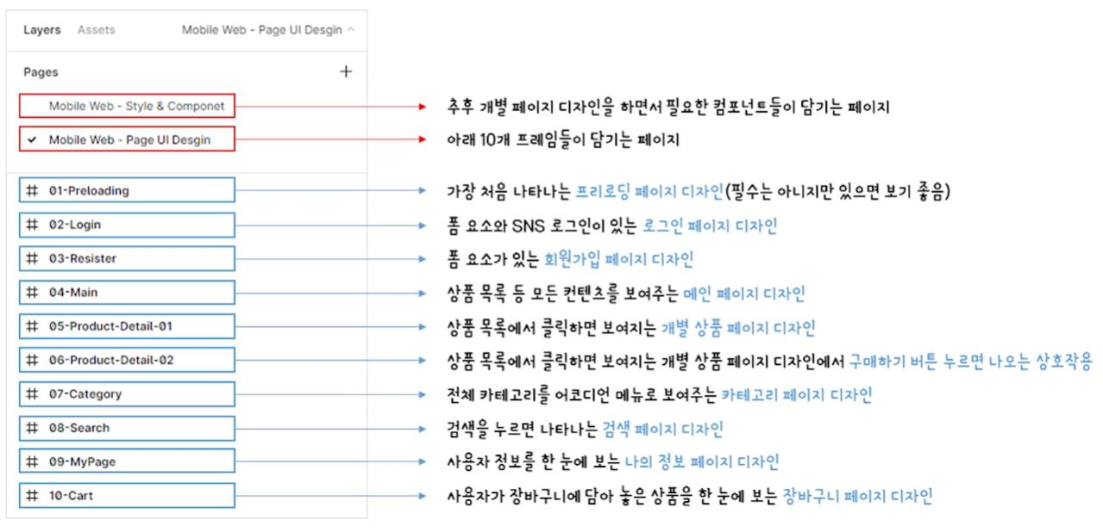
디자인 프레임워크를 위한 Figma
Figma 프레임내용

Slide 13
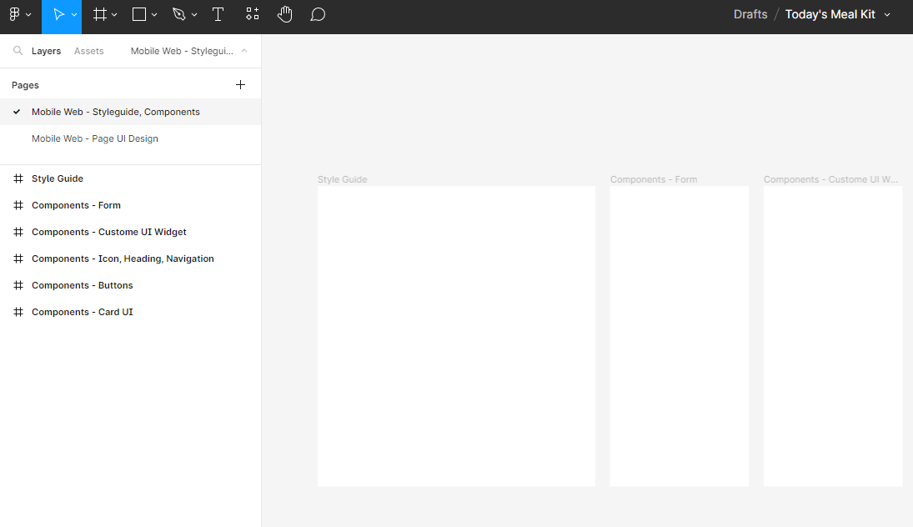
디자인 프레임워크를 위한 Figma
기본 환경설정.세팅
① Web Fonts 설치 : Bree / NEXON / Noto Sans 등
② Page 하나 더 생성 후 스타일가이드 및 컴포넌트 정리
> 컴포넌트 하위 그룹도 같이 생성 => UI 디자인과 마찬가지로 복제 / 위치변경
> Style Guide : Width 750으로

Slide 14
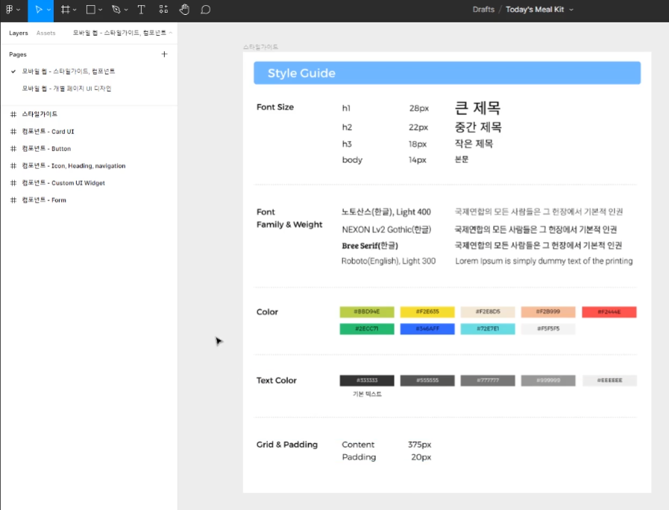
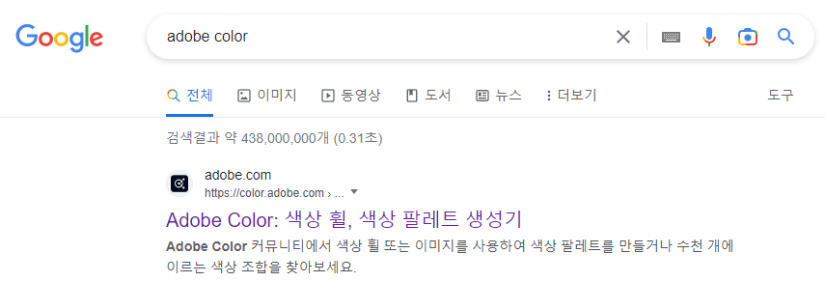
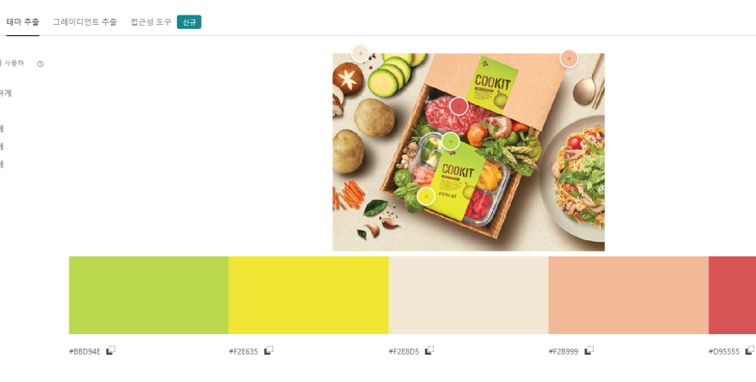
디자인 프레임워크를 위한 Figma
스타일 가이드 세팅
① 실무 및 회사에 따라 각각의 스타일 가이드 존재!
② 아래 내용 참고하여 작성
1.Font Size / 2.Font Family & Font Weight / 3.Color / 4.Text Color / 5.Grid & Padding
③ 기본적으로 프레임워크를 기획하려면, Color Theme가 나와야 합니다.

Slide 15
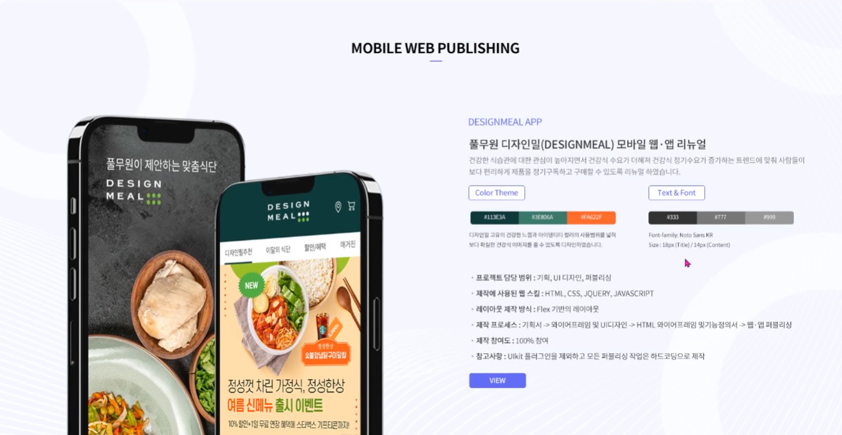
디자인 프레임워크를 위한 Figma
개인포트폴리오 Color Theme 예시

Slide 16
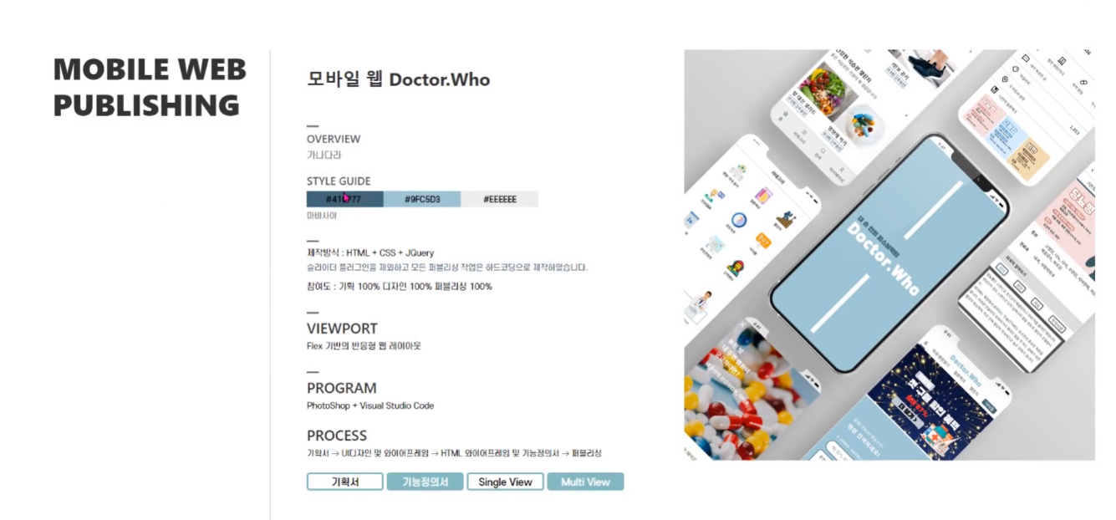
디자인 프레임워크를 위한 Figma
개인포트폴리오 Color Theme 예시

Slide 17
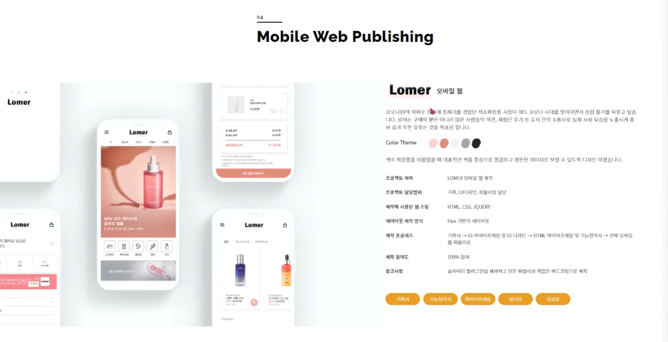
디자인 프레임워크를 위한 Figma
개인포트폴리오 Color Theme 예시

Slide 18
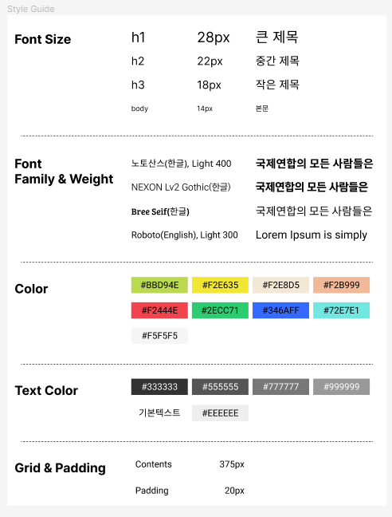
디자인 프레임워크를 위한 Figma
Style Guide 완료

Slide 19
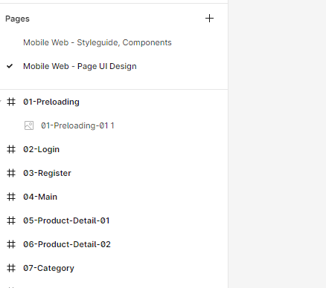
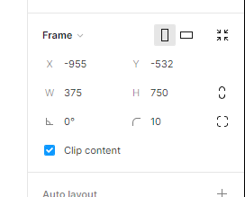
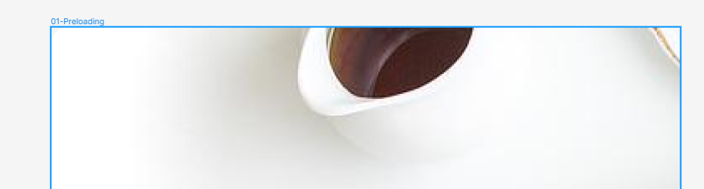
디자인 프레임워크를 위한 Figma
Preloading 페이지 제작
① 이미지 업로드 방법 : Fill 버튼클릭 > Choose Image > 이미지 선택 (*단점 : 이미지 위치이동 불가)
이미지 업로드 또다른 방법 : 이미지 폴더 열기 > 드래그 & 드롭 형식으로 이미지 가져가기!
② 프레임 선택 후 우측 Border-Radious 10 설정

Slide 20
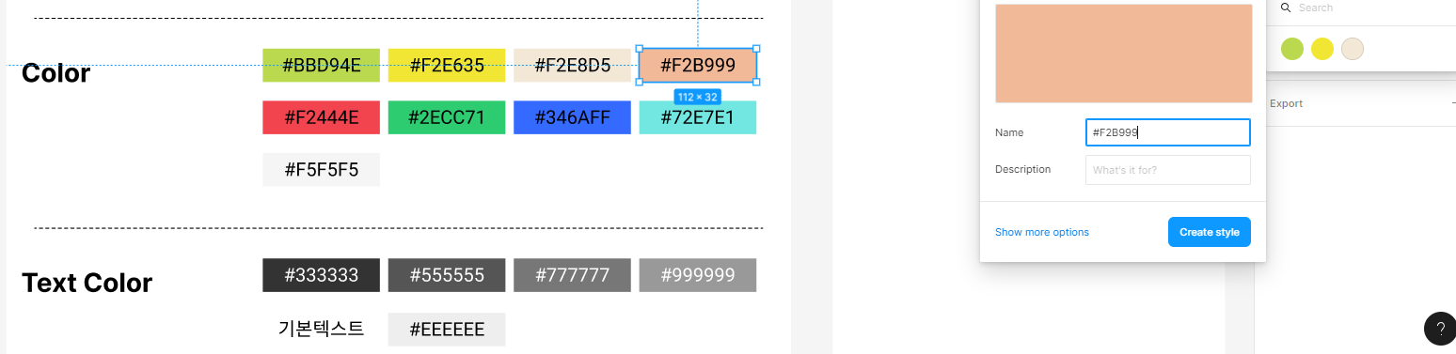
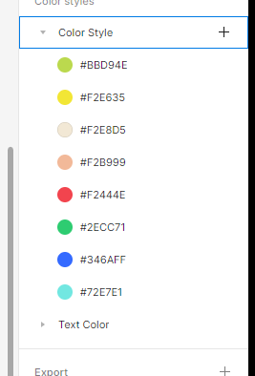
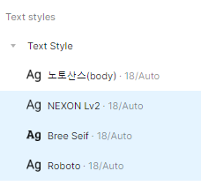
디자인 프레임워크를 위한 Figma
Style Guide 세팅
① 자주 반복해서 사용하는 컬러의 경우, 스타일 가이드로 사전에 저장해 놓을 수 있음
② 색상 선택 후 우측 Fill > 목록버튼 > + 아이콘 클릭 후 컬러명 입력!
③ Color 및 Text Color 모두 저장 및 폴더 정리 (*마우스 우클릭, Add New Folder)

Slide 21
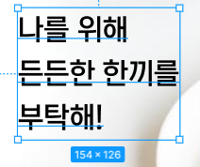
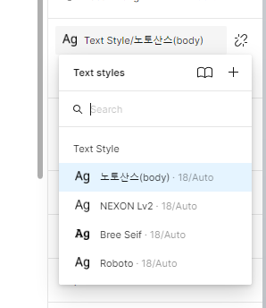
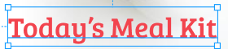
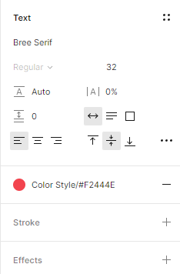
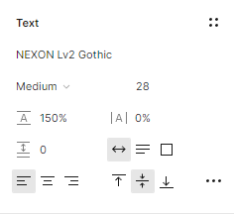
디자인 프레임워크를 위한 Figma
Style Guide 실습
① 직접 박스 생성 및 텍스트 입력 후 스타일 적용 > 도구 Tip : 우측 도구모음에서 alt를 누른상태로 수치 변화 / 박스 및 텍스트 좌측에서 shift 클릭 후 방향키 = 10px씩 우측 이동
② If, 해당 스타일 내 특정 요소만 바꾸고 싶다면, Detach Style 클릭 후 적용
③ Preloading 페이지 제작 마무리

Slide 22
Log in 페이지

Slide 23
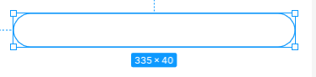
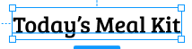
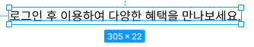
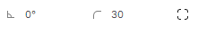
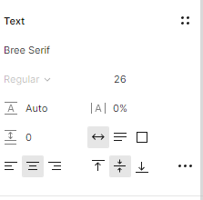
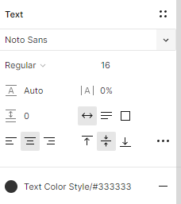
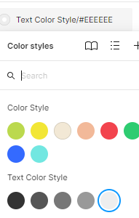
디자인 프레임워크를 위한 Figma
Log in 페이지 실습
① 상단 박스 생성 > 375 x 250 / fill > Choose > 원하는 이미지 삽입
② 하단 흰박스 생성 > 보더래디우스 (*좌.우 상단만 15)
③ 우측 상단, Inspect 클릭 > 우측 하단 CSS 스타일 코드 확인 가능!
④ 각각 스타일 세팅 후 좌측 그룹명 변경 필수! (*식별하기 편한대로)
⑤ 그룹 : Ctrl + G / 그룹해제 : Ctrl + Shift + G

Slide 24
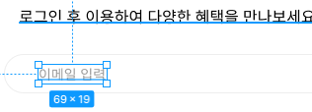
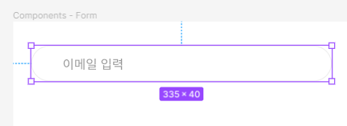
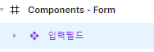
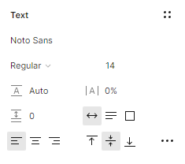
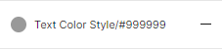
디자인 프레임워크를 위한 Figma
Log in 페이지 실습
① 완성 후 잘라내기 > 컴포넌트 페이지 붙여넣기 > 컴포넌트 만들기 (*ctrl + alt + k) > 입력필드 이름
② 로그인 페이지 이동 > 좌측 상단 Assets 클릭 > 컴포넌트 드래그 & 드롭 (*페이지 내에서 도형편집 안함)
최초, 로그인 좌측 정렬 > shift + 오른방향키 2번 (*20픽셀이동)

Slide 25
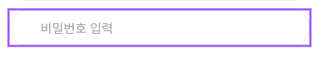

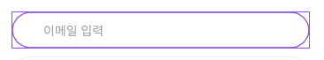
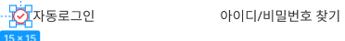
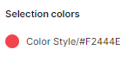
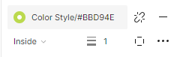
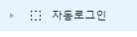

디자인 프레임워크를 위한 Figma
Log in 페이지 실습
① 아이디 및 비밀번호 박스 그룹화 > 그룹 이름 변경 : 아이디 비밀번호 박스
② 폰트어썸 활용 check circle SVG버튼 다운로드 후 드래그 & 드롭
Ctrl + D : 복제 후 텍스만 변경!
Noto Sans 13 / #333
버튼 색상 지정 후 그룹화!
박스 컬러 색상 변경

Slide 26






디자인 프레임워크를 위한 Figma
Log in 페이지 실습
① 로그인 버튼 > 우선 UI 디자인 페이지에서 만든 후 컴포넌트 페이지로 이동 > ctrl+alt+k (*컴포넌트화)
② UI 디자인 > 컴포넌트 불러오기 > 세부사항 수정
외곽선 없음 / 내부 컬러 그린 (*스타일 중 선택)
폰트컬러 : #fff

Slide 27






디자인 프레임워크를 위한 Figma
Log in 페이지 실습
① SNS 이미지 그룹화 시, 향후 SVG 이미지로 가져가기 용이함!
② SNS1 이미지 선택 후 우측하단, Export > SVG 옵션 선택 가능
SNS박스 가로세로 50px 사이즈 제작 후 컬러적용
#FFE600 / #00C536 / #1877F2 / #EA4335 / #000000
SNS이미지 불러오기 후
그룹 내 벡터배경만 삭제! > 배경과 아이콘 그룹핑 (*SNS1)

Slide 28
Register 페이지

Slide 29







디자인 프레임워크를 위한 Figma
Register 페이지 실습
① 상단, 레드박스 영역 세팅 후 컴포넌트화 진행
SVG이미지에서 Bell 불러오기 후 가로 22픽셀로 정리
배경컬러 회색으로 (*why Bell 이미지 컬러 화이트)
Bell 이미지 컴포넌트 화 한 다음,
해당 이미지 Asset으로 불러와서
상단 레드박스위에 올려놓고 다시 컴포넌트!

Slide 30






디자인 프레임워크를 위한 Figma
Register 페이지 실습
상단, 내용 복제 후 우클릭!
> Detach instance > 세부내용 수정
Form 요소에 들어와서 회원가입입력 > 컴포넌트 생성
chevron-left svg 불러오기 적용
Assets 영역을 통해 컴포넌트 불러온 후 복제
수직으로 3개 요소 정렬 => 텍스트만 수정

Slide 31






디자인 프레임워크를 위한 Figma
Register 페이지 실습
로그인 페이지 내 Circle Check 버튼 복사 활용
인증번호 받기 텍스트 복사 활용
상단, 생년월일 폼 최대한 복제 후 텍스트 내용 및
박스 사이즈만 수정
하단 푸터 영역 생성 후 잘라내기 > 컴포넌트 생성

Slide 32
Main 페이지

Slide 33






디자인 프레임워크를 위한 Figma
Main 페이지 실습
① 기존 컴포넌트 요소들 활용 시, 단순 복사.붙여넣기 금지 -> 별도의 컴포지션 생성 후 적용
② 피그마에서 width값 생성 시, 사칙연산 가능 ex. 375/5 = 75픽셀
우선, 백그라운 배경 생성 (375 x 50)
이메일 텍스트 복제 후 흠으로 생성 (*재활용)
텍스트는 노토산스 스타일 적용 후 4개 복제
하단 바 75 x 3 사이즈로 적용
기존 Header에서 복사 후 detach instance
Chevron-left 버튼 삽입 (*사이즈 26 x 26)
왼쪽에서 20px (*shift + 왼쪽방향키 2번)
컴포넌트 작업 후 Main 페이지 Assets으로 불러오기

Slide 34




디자인 프레임워크를 위한 Figma
Main 페이지 실습
① 메인슬라이더 이미지 적용 시, 먼저 rect 이미지 생성 후 이미지 적용하면 향후 사이즈 잡기 용이함
② 이미지 앞으로 보내기 단축키 : ] / 이미지 뒤로 보내기 단축키 : [
컴포넌트 – 네비게이션으로 잘라내기 및 붙여넣기
Ctrl + alt + K : 컴포넌트화
하단 rect 생성 (*375 x 265 사이즈) 후
이미지 적용 / 좌.우측 shevron-left 버튼
복사 후 붙여넣기 (*selection color : #fff)
버튼 사이즈 : 26 x 26
Assets에서 Main페이지로 가져오기
홈으로 및 하단바에 색상 컬러 넣기!

Slide 35










디자인 프레임워크를 위한 Figma
Main 페이지 실습
① 이미지 배경 생성 시, Border-Radius : 5px / 15px 세팅
② NEW, HOT 텍스트 폰트 = 11px / 가격할인 표기 => Strike through 기능 적용
옆에 있는 텍스트 복사.붙여넣기 후 가져오기
상단:노토산스 18px / 하단 14px
스타일 적용 후 잘라내기 > 컴포넌트 (*헤딩.네비)

Slide 36






디자인 프레임워크를 위한 Figma
Main 페이지 실습
① NEW HOT 버튼만 따로 컴포넌트 적용 후 향후 CARD UI로 전체 컴포넌트 적용
② 화면 밖 컨텐츠가 잘려보이게 하려면, 최상위 레이어 선택 후 clip content 설정
Card UI 영역에 제품미리보기1 이라는 이름으로
컴포넌트 생성
NEW & HOT 버튼만 따로
잘라내기 후 컴포넌트
Why? 버튼만 따로 사용할
경우도 많기 때문에!

Slide 37




디자인 프레임워크를 위한 Figma
Main 페이지 실습
① 중간 배너는 그냥 이미지 불러오기 사이즈 맞추기 => 가로 375픽셀 기준
② 타이틀 텍스트 + 가운데 이미지 그룹화 => 복제 후 아래로 붙여넣기 (*타이틀 수정 및 그룹명 수정)

Slide 38





디자인 프레임워크를 위한 Figma
Main 페이지 실습
① 신상품 전체보기 : 테두리 제작 및 내부 텍스트 작성 후 “일반버튼” 컴포넌트 진행
② 컴포넌트 요소 수정 시, 한 개만 수정해도 나머지 요소까지 모두 반영되는 장점
이미지 드래그 & 드롭 진행
박스 만들기 > Radius 20적용
본문 텍스트 크기 16px
Noto Sans 스타일

Slide 39








디자인 프레임워크를 위한 Figma
Main 페이지 실습
① 우측 상단 하트모양 : Fill 하트 사용 후 외곽선 및 Fill 정보 수정 가능!
② 반복적인 내용 복사 붙여넣기
각 사이즈 확인 후 배너, 텍스트 제작 &
컴포넌트 작업 진행!
사이즈에 맞게 박스제작 후
NEW&HOT 버튼 컴포넌트로 가져오기!
하단에 라인 (*색상 변경) 그리기
폰트 텍스트 복사 및 붙여넣기
> 컴포넌트 작업 진행
폰트스타일 : Notosans
폰트사이즈 : 20

Slide 40




디자인 프레임워크를 위한 Figma
Main 페이지 실습
① 컴포넌트 Buttons 내용드래그 & 드롭으로 가져오기!
② 맨하단 푸터내비 컴포넌트 불러오기 적용 -> 하단 정렬 후 Constrains 하단 설정 후 Fix position 세팅

Slide 41
상세 페이지_1

Slide 42





디자인 프레임워크를 위한 Figma
상세 페이지 실습
① 컴포넌트 총 3개 만들기 => 어코디언 배너 만들 때에는 수동으로 더하기, 마이너스 활용
② 각 컴포넌트 생성 후 레이아웃으로 가져오기! => 하단 구매하기 버튼은 Constrains fixed로 고정

Slide 43
상세 페이지_2

Slide 44
디자인 프레임워크를 위한 Figma
상세 페이지 실습
① 컴포넌트 총 3개 만들기 => 어코디언 배너 만들 때에는 수동으로 더하기, 마이너스 활용
② 각 컴포넌트 생성 후 레이아웃으로 가져오기! => 하단 구매하기 버튼은 Constrains fixed로 고정

Slide 45
PNG 이미지 출력하기

Slide 46

디자인 프레임워크를 위한 Figma
PNG 이미지 출력하기
① 10개 프레임 모두 선택 후 우측 하단, EXPORT .png 선택
② 각 프레임별 이미지 출력 후 다시, 새로운 페이지 생성 후 안에 프레임 > 이미지 넣고 재출력

Slide 47
목업 스타일 만들기

Slide 48




디자인 프레임워크를 위한 Figma
목업 스타일 만들기
① 구글 확장 프로그램 : Mobile simulator – responsive testing tool 설치
② 목업 = Mock-up : 실제품을 만들어 보기 전, 디자인 검토를 위해 실물과 비슷하게 제작해보는 결과물

Slide 49


디자인 프레임워크를 위한 Figma
목업 스타일 만들기
① 스크롤이 필요한 이미지의 경우, 다음과 같이 설정
② 단, mockup-content / height의 경우 100vh 생략 필수

Slide 50
와이어프레임 만들기 기초

Slide 51


디자인 프레임워크를 위한 Figma
노트패드++ 설치하기
① 노트패드++ 설치하기 : https://notepad-plus-plus.org/
② 노트패드++ : 소스코드 편집기 / 탭편집이 가능한 장점이 있음.

Slide 52



디자인 프레임워크를 위한 Figma
노트패드++ 작업하기
① 기본세팅 아래 2개 필수!
② 노트패드++ : 소스코드 편집기 / 탭편집이 가능한 장점이 있음.

